Slide 1
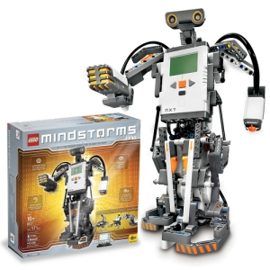
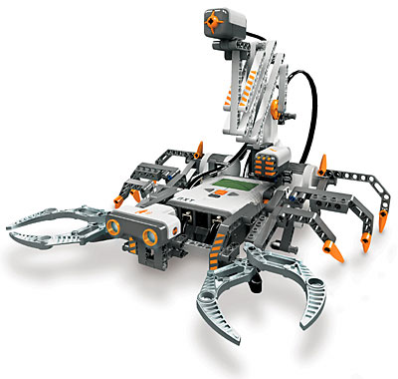

Robotický seminář
Seminář číslo
9
vyučující: Ing. Martin Hlinovský, Ph.D.

Slide 2
Obsah
Řešení soutěžní úlohy „Sledování čáry s křížením“ (projekt č. 1)

Slide 3
Úvod
V minulém roce byla jako projekt č. 1 soutěžní úloha „Sledování čáry“
Vyhrál tým, jehož robot projel za co nejkratší dobu stanovenou dráhu
Pro tento rok nese první soutěžní úloha název:
„Sledování čáry s křížením“
Poznámka:
Následující informace o soutěžní úloze převzaty z Bakalářské práce Dana Martince, studenta 3. ročníku ČVUT, FEL , Praha, 2010

Slide 4
„Sledování čáry s křížením“
Cíl úlohy
Robot musí samostatně a co nejrychleji ujet dvě kola po vyznačené dráze, aniž by se střetl s robotem soupeře.
Technické prostředky
Pro každý tým je k dispozici:
  Základní souprava LEGO® MINDSTORSM® Education (9797)
  Souprava doplňkových technických dílů (9648)
  Síťový adaptér (9833)
Robota lze sestrojit libovolným způsobem, ale pouze pomocí součástek ze zapůjčených souprav
Zákaz vypůjčování součástek od jiných týmů
Při vlastní soutěži je možné použít pouze akumulátor nebo baterie, nikoliv síťový adaptér

Slide 5
„Sledování čáry s křížením“
Pravidla pro průjezd dráhy
Do startovní pozice lze robota položit ručně, dále musí pokračovat sám bez jakékoliv pomoci
Robot musí ujet dvě kola na dráze – jedno kolo vnitřní drahou, jedno kolo vnější drahou => cílová pozice stejná jako startovní
Robot při průjezdu nesmí přesáhnout žádnou svojí částí hranici své dráhy – vyznačena žlutou čarou
Prostor křížení je vyznačen žlutou čarou – robot, který jako první překročí tuto čáru, má na křižovatce přednost
V případě kolize bude posouzena míra zavinění a v dané rozjížďce diskvalifikován ten robot, který porušil pravidla
Pokud je viník kolize nejasný, může se zopakovat rozjížďka s prohozenými startovními pozicemi
Pokud by se měla třikrát opakovat, bude závod ukončen jako nerozhodnutý
Při porušení jakéhokoliv pravidla je robot v příslušné rozjížďce diskvalifikován – druhý robot musí ale jízdu dokončit
Diskvalifikace obou robotů je brána jako nerozhodný výsledek

Slide 6
„Sledování čáry s křížením“
Podrobnosti o soutěžní dráze
Vodící čáru představují dvě souběžně vedené černé čáry s tloušťkou cca 10 mm
Vzdálenost mezi nimi je cca 20 mm
Rovný úsek dráhy je dlouhý 1000 mm
Poloměr vnějšího oblouku 560mm – délka 1759 mm
Poloměr vnitřního oblouku je 200 mm – délka 628 mm
Na rovném úseku je žlutou čarou vyznačen startovní prostor – čtverec o straně 350 mm, jehož středem prochází vodící čára
Robot musí být při startu celý v tomto prostoru
Start je vyznačen 155 mm od první zatáčky
Prostor křížení začíná 155 mm za první zatáčkou
Poloměr zatáčky realizované v křížení je 200 mm – délka dráhy je 157 mm
Délka rovného úseku je 343 mm
Hranice dráhy, ve které se smí robot pohybovat je široká 350 mm
Celková dráha, kterou robot musí ujet – obě dvě kola – 9036 mm

Slide 7

„Sledování čáry s křížením“
Podrobnosti o soutěžní dráze
Obrázek převzat z: Bakalářská práce, Využití robota LEGO MINDSTORMS při výuce předmětu A3B99RO Roboti, Dan Martinec, ČVUT, FEL, 2010

Slide 8
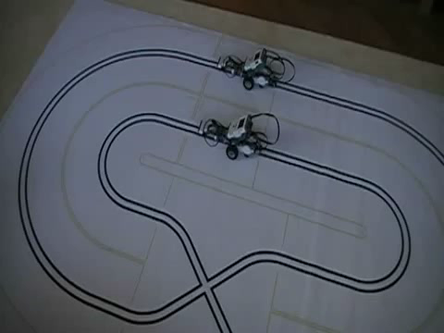
„Sledování čáry s křížením“
Ukázka vyřešené úlohy
Takto vypadá řešení Dana Martince
Aby vám video fungovalo, tak je potřeba mít nastavený jako defaultní přehrávač Windows Media Player
Video převzato z: http://www.youtube.com/watch?v=3MyySutVGHI

Slide 9
„Sledování čáry s křížením“
Teď už je to jen na každém týmu, jakou zvolí taktiku a metodu řešení úlohy..
Hodně zdaru!

Slide 10
Seznam zdrojů
[1] MARTINEC, Dan. Využití robota LEGO MINDSTORMS při výuce předmětu A3B99RO Roboti. Praha, 2010. 70 s. Bakalářská práce. České vysoké učení technické v Praze, Fakulta elektrotechnická, Katedra řídící techniky.

Slide 11
Závěr
Prostor na případné dotazy
Co bude příště?
Pokračování v řešení soutěžní úlohy „Sledování čáry s křížením“ (projekt č. 1)
Dvoukolová soutěž v úloze „Sledování čáry s křížením“
DĚKUJI ZA POZORNOST!
Obrázky z úvodního slidu převzaty z:
https://ai.ia.agh.edu.pl/wiki/mindstorms:history
http://digiredo.wordpress.com/2010/02/13/enterprise-2-0-not-if-but-when-do-you-start/
http://gizmodo.com/168532/lego-mindstorms-nxt-software-going-open-source

